Slide 1
Espectro de NMR de ¹H [400 MHz, CDCl₃] da aspirina

Slide 2
Espectro de NMR de ¹H [400 MHz, CDCl₃] da aspirina (ampliação)

Slide 3
Espectro de NMR de ^{13C} [100 MHz, CDCl₃] da aspirina

Slide 4
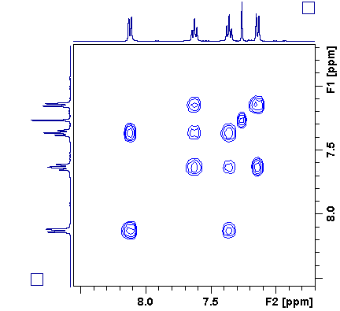
COSY

Slide 5
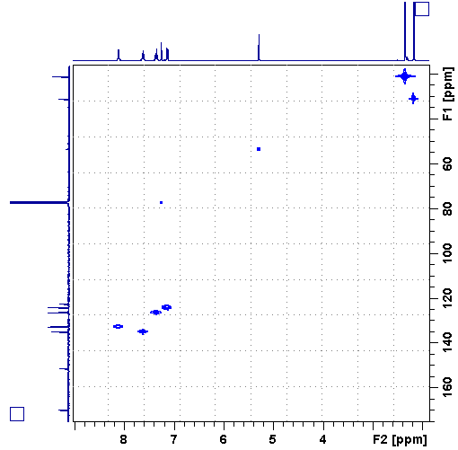
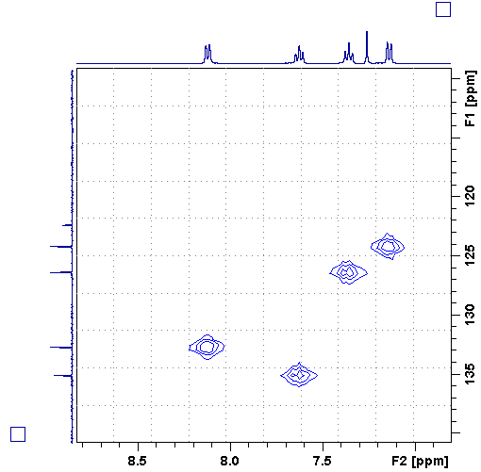
HMQC

Slide 6
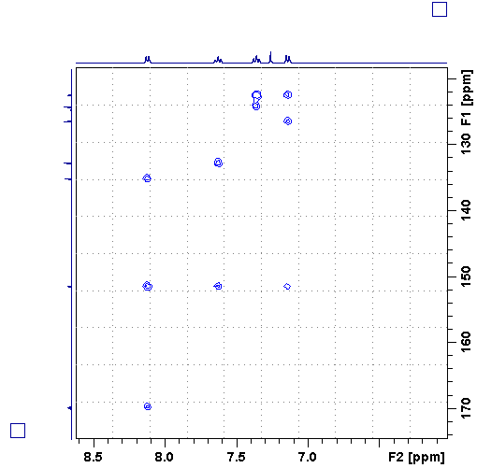
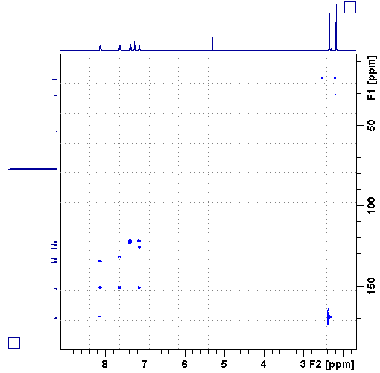
HMBC

